Slide 1
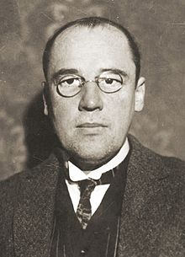
Wacław Sierpiński
- trokut Sierpinskog

Slide 2
Wacław Sierpiński
poljski matematičar
puno ime - Wacław Franciszek Sierpiński
(14. ožujka 1882. - 21. listopada 1969.)
teorija brojeva, funkcija i topologija
objavio preko 700 radova i 50 knjiga
Sveučilište u Varšavi – Odjel za matematiku i fiziku

Slide 3
Wacław Sierpiński
nagrada za najbolji esej studenata o Voronoyjevu doprinosu teoriji brojeva
Jagiellonian University u Krakówu
studij astronomije i filozofije
diplomirao na Sveučilištu u Lwówu 1908. godine
1916. – dao je prvi primjer apsolutno normalnog broja

Slide 4
Wacław Sierpiński
objavio knjige: The Teorism of Irrational Numbers (1910.), Outline of Set Theory (1912.) i The Theory of Numbers (1912.)
tijekom poljsko-sovjetskog rata (1919.-1921.), Sierpiński je pomogao razbiti sovjetske ruske šifre za kriptološki agencijski poljski štab
u skupnoj teoriji je davao priloge o aksiomu izbora i hipotezi o kontinuumu

Slide 5
Wacław Sierpiński
Sierpiński je bio nagrađen izborima na Poljskoj akademiji učenja 1921. godine, a iste je godine postao dekan Fakulteta Sveučilišta u Varšavi. Godine 1928. postao je potpredsjednik Varšavskog znanstvenog društva, a iste je godine izabran za predsjednika Poljskog matematičkog društva.

Slide 6
Wacław Sierpiński
Bio je izabran u:
Geografsko društvo Lima (1931.)
Kraljevsko znanstveno društvo Liègea (1934.)
Bugarsku akademiju znanosti (1936.)
Nacionalnu akademiju Lima (1939.)
Američku nacionalnu akademiju znanosti (1959.)
Kraljevsku nizozemsku akademiju (1961.)

Slide 7
Wacław Sierpiński
Akademiju znanosti u Bruxellesu (1961.)
Londonsko matematičko društvo (1964.)
Papinsku akademiju znanosti (1967.)
i mnoge druge akademije znanosti i društva

Slide 8
Wacław Sierpiński
Godine 1949. Sierpiński je dobio Poljsku znanstvenu nagradu, prvog stupnja.
Poznat po:
Sierpinskom trokutu
Sierpinskom tepihu
Sierpinskoj krivulji
Sierpinskom broju
umro u 87. godini života

Slide 9
Trokut Sierpińskog
fraktalni i atraktivan fiksni set s ukupnim oblikom jednakostraničnog trokuta
rekurzivno podijeljen na manje jednakostranične trokute
jedan od osnovnih primjera samonosnih skupova
matematički generirani uzorak koji se može reproducirati pri bilo kojem povećanju ili smanjenju

Slide 10
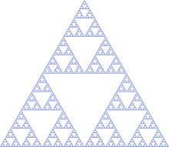
Trokut Sierpińskog
ime je dobio upravo matematičaru Wacławu Sierpińskom
pojavio se stoljećima prije rada Sierpińskog kao ukrasni uzorak

Slide 11
Uklanjanje trokuta
Trokut Sierpinskog može se izraditi iz jednakostraničnog trokuta ponovnim uklanjanjem trokutnih podskupova:
Započnite s jednakostraničnim trokutom.
Podijelite ga u četiri jednaka manja trokuta i uklonite središnji dio.
Ponovite drugi korak sa svakim preostalim manjim trokutom.

Slide 12
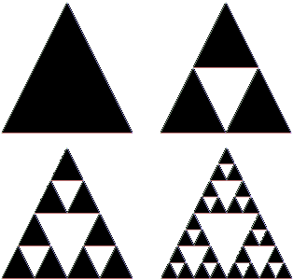
Uklanjanje trokuta
nakon uklanjanja središnjeg dijela ostaju ¾ površine

Slide 13
KRAJ!
HVALA NA PAŽNJI!
IZRADILA: JELENA MIŠAK, 8.C

